Slide 1


PHÒNG GIÁO DỤC VÀ ĐÀO TẠO QUẬN LONG BIÊN
TRƯỜNG TIỂU HỌC ĐOÀN KẾT
CHÀO MỪNG
CÁC THẦY CÔ GIÁO VỀ DỰ GIỜ LỚP 5A4
PHÂN MÔN: ĐỊA LÍ
GIÁO VIÊN: LÊ THỊ HOA

Slide 2


Khởi động

Slide 3


VƯỢT CHƯỚNG NGẠI VẬT

Slide 4






Slide 5




CÂU HỎI: Các ngành công nghiệp nước ta phân bố tập trung ở:
Vùng núi và trung du
Vùng đồng bằng ven biển
Vùng núi và cao nguyên
Cả 3 ý trên

Slide 6



CÂU HỎI: Trung tâm công nghiệp lớn nhất nước ta là?
Hà Nội
Hải Phòng
Đà Nẵng
TP Hồ Chí Minh

Slide 7


CÂU HỎI: Những điều kiện để TP Hồ Chí Minh trở thành trung tâm công nghiệp lớn nhất nước ta là:
Giao thông thuận lợi; dân cư đông đúc người lao động có trình độ cao.
Ở gần vùng có nhiều lương thực thực phẩm
Đầu tư nước ngoài; trung văn hóa khoa học kĩ thuật.
Cả A, B, C đều đúng.

Slide 8
GIAO THÔNG VẬN TẢI

Slide 9
KHÁM PHÁ

Slide 10


1- Các loại hình giao thông:

Slide 11


YÊU CẦU CẦN ĐẠT
1
Các loại hình giao thông vận tải
2
Tìm hiểu tình hình giao thông vận tải ở nước ta
3
Phân bố một số loại hình giao thông
4
Ý thức khi tham gia các loại hình giao thông.

Slide 12


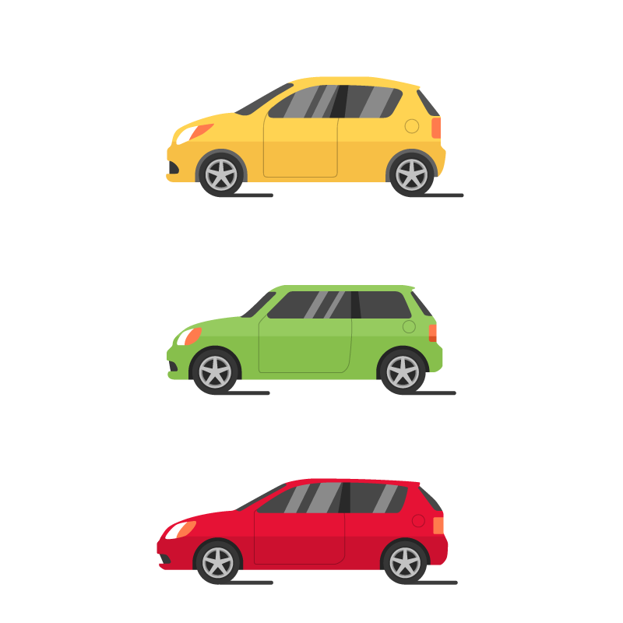

Kể tên các loại hình giao thông vận tải trên đất nước ta mà em biết?

Slide 13


Đường
ô tô
Đường
biển
Các loại
hình
giao
thông
vận tải
Đường
sắt
Đường
hàng không
Đường
sông

Slide 14
1
Các phương tiện giao thông
+ Đường ô tô: các loại ô tô, xe máy,…
+ Đường sắt: tàu hỏa.
+ Đường sông: tàu thủy, ca nô, tàu cánh ngầm, thuyền, bè, phà,…
+ Đường biển: tàu biển.
+ Đường hàng không: máy bay.

Slide 15

- Nước ta có đủ các loại hình giao thông vận tải: đường ô tô, đường sắt, đường sông, đường biển, đường hàng không.

Slide 16
Triệu tấn
200
Biểu đồ khối lượng hàng
hoá vận chuyển phân theo loại hình vận tải năm 2003
175,9
150
100
55,3
50
21,8
8,4
0
Đ.sắt
Đ.ô tô
Đ.sông
Đ.biển
Quan sát hình 1, cho biết loại hình vận tải nào có vai trò quan trọng nhất?
Đường ô tô có vai trò quan trọng nhất trong việc chuyên chở hàng hóa và hành khách.

Slide 17
2- Tìm hiểu tình hình giao thông vận tải ở nước ta

Slide 18
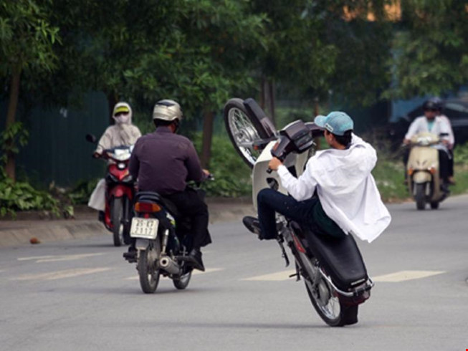
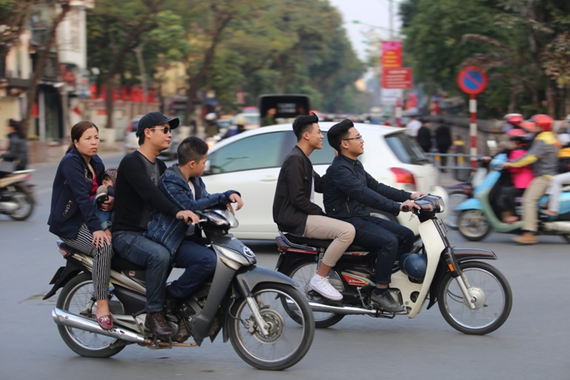
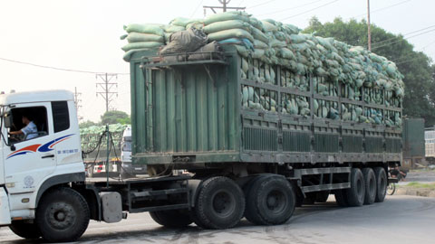
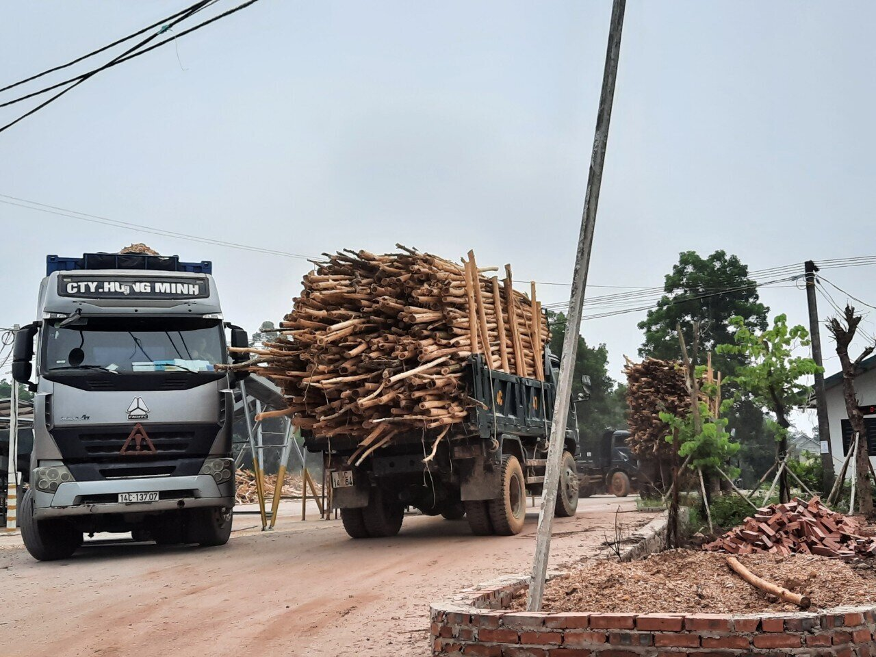

Slide 19
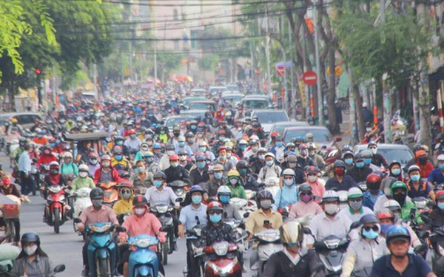
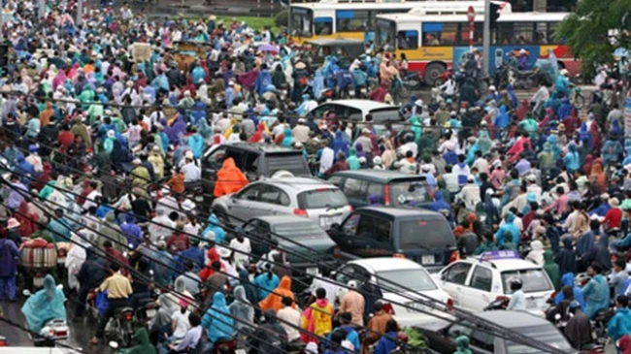
Đường và phương tiện giao thông chất lượng chưa cao. Ý thức tham gia giao thông chưa tốt.

Slide 20
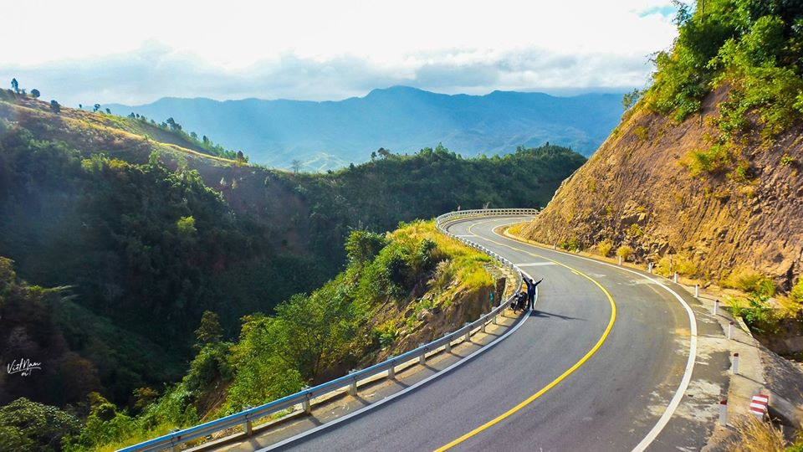
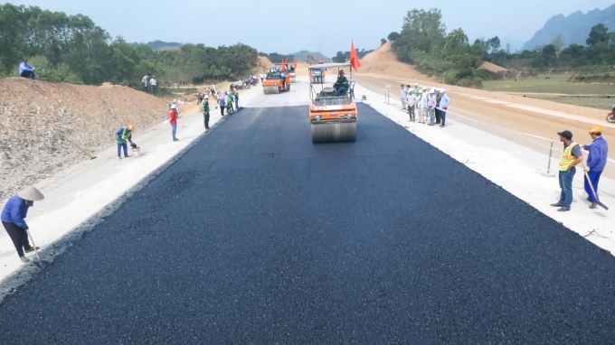
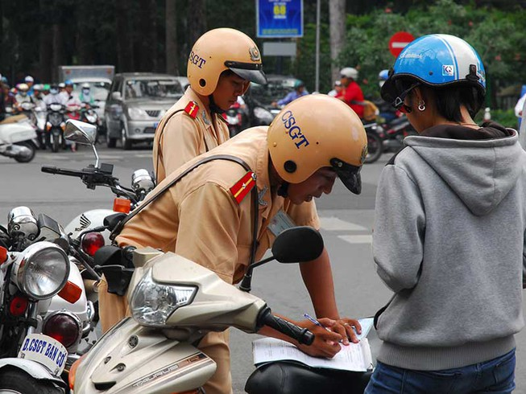
Hiện nay nhà nước ta đã có nhiều biện pháp nâng cao chất lượng đường và phương tiện giao thông. Xử lí nghiêm vi phạm an toàn giao thông.

Slide 21
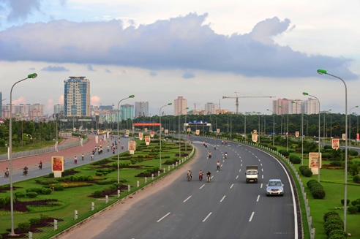
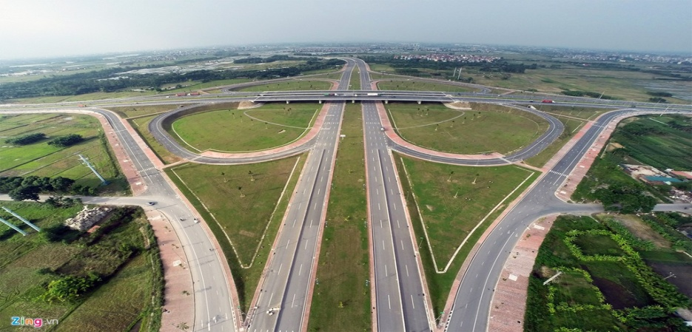
Hiện nay, nước ta đã và đang xây dựng thêm nhiều tuyến đường hiện đại và nâng cao chất lượng vận chuyển.

Slide 22
3.Phân bố một số loại hình giao thông

Slide 23
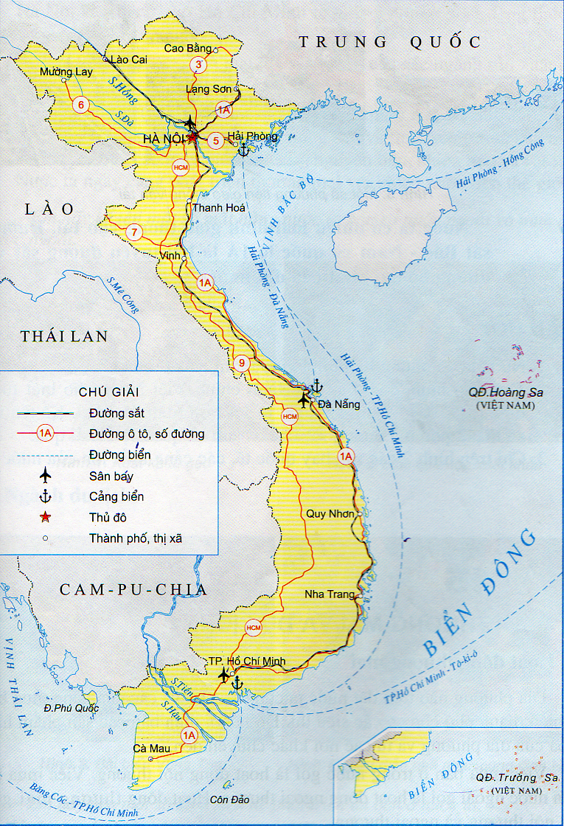
Quan sát lược đồ và xác định:
- Đường Quốc lộ 1A, đường sắt Bắc Nam.
- Các sân bay quốc tế: Nội Bài (HN), Tân Sơn Nhất (TP.HCM), Đà Nẵng
Các cảng biển :
Hải Phòng, Đà Nẵng, TP Hồ Chí Minh

Slide 24
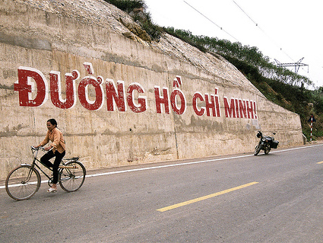
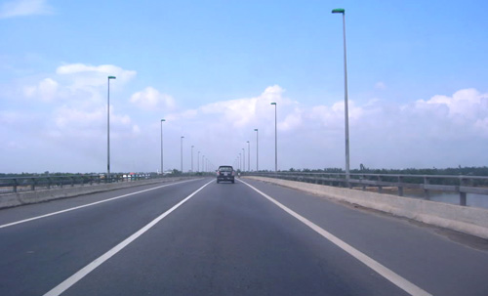
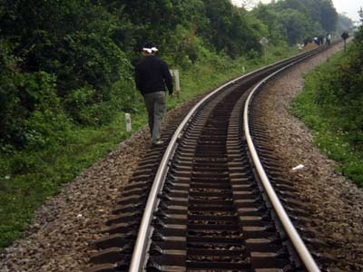
QUỐC LỘ 1 A
Lạng Sơn
HÀ NỘI
LƯỢC ĐỒ GIAO THÔNG VẬN TẢI
Thanh Hóa
Vinh
Đ à Nẵng
Nha Trang
TP. HỒ CHÍ MINH
ĐƯỜNG SẮT
BẮC- NAM
Cà Mau

Slide 25
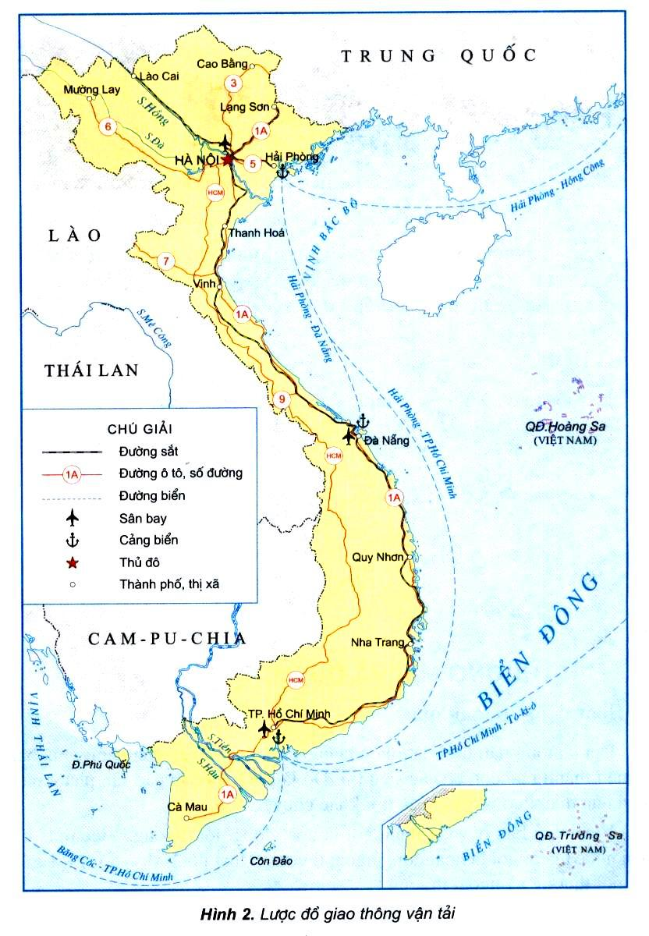
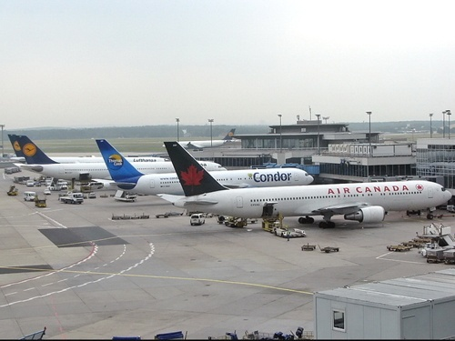

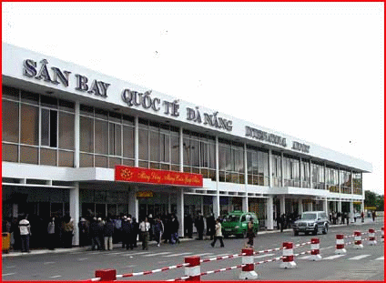
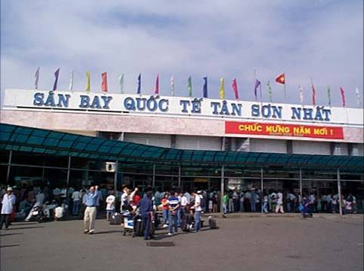
SÂN BAY QUỐC TẾ NỘI BÀI
(HÀ NỘI)

SÂN BAY QUỐC TẾ ĐÀ NẴNG


SÂN BAY QUỐC TẾ TÂN SƠN NHẤT

Slide 26
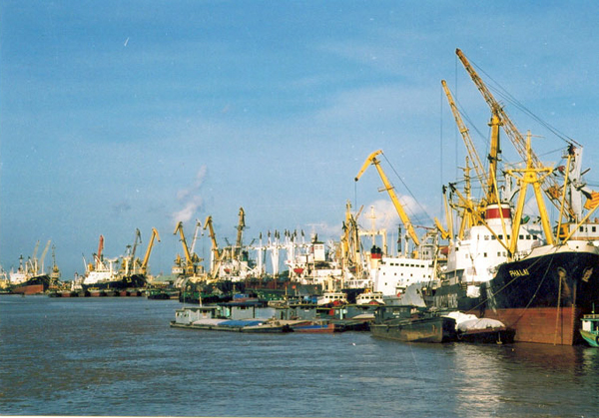
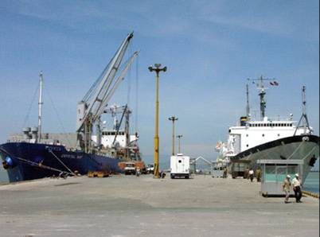
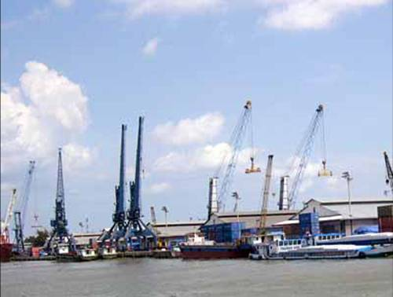
Cảng biển Hải Phòng
Cảng biển Đà Nẵng
Cảng biển TPHCM

Slide 27
- Nước ta có mạng lưới giao thông toả khắp đất nước.
- Các tuyến giao thông chính chạy theo chiều Bắc -Nam
- Đường sắt Bắc – Nam và quốc lộ 1A là hai tuyến đường sắt và đường bộ dài nhất của đất nước.

Slide 28
BÀI HỌC
Nước ta có nhiều loại hình giao thông vận tải.
Đường sắt Bắc – Nam và quốc lộ 1A là hai tuyến đường sắt và đường bộ dài nhất của đất nước.

Slide 29
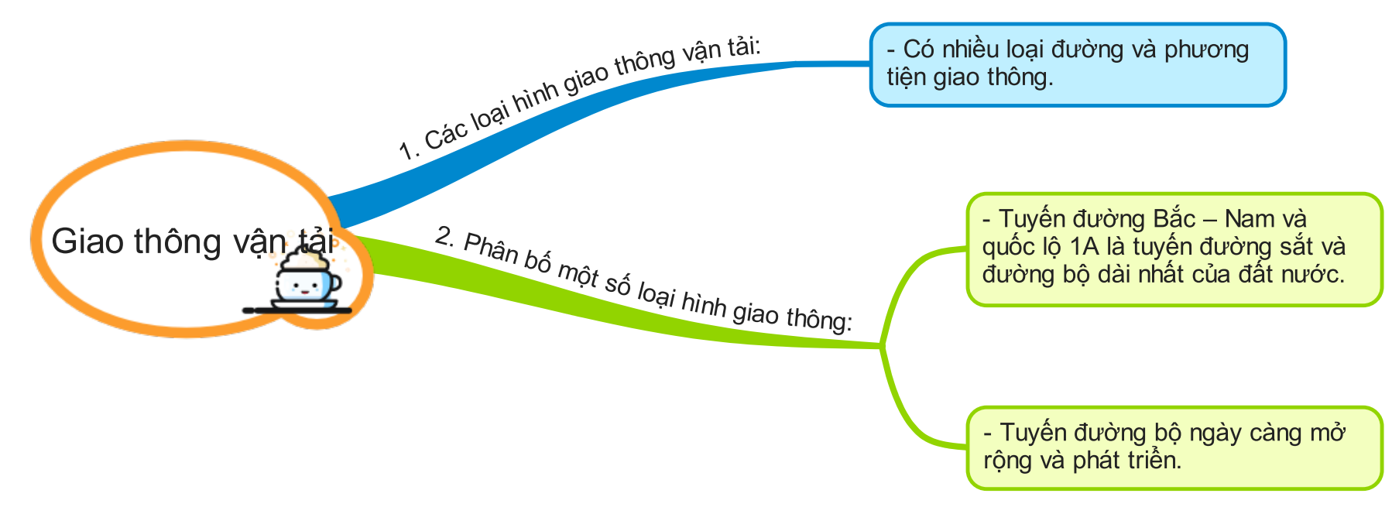

Slide 30
Vận dụng

Slide 31
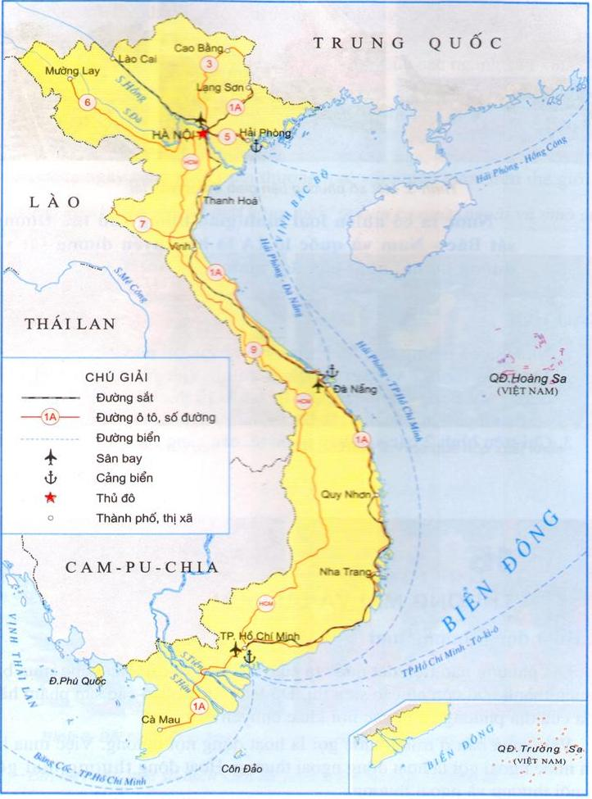
HÃY CHỌN Ý ĐÚNG
1) Mạng lưới giao thông của nước ta:
a. Tập trung ở đồng bằng.
b. Tập trung ở phía Bắc.
X
c. Toả đi khắp nơi.
2) Nhiều tuyến đường giao thông chính của nước ta chạy theo chiều:
X
a. Bắc - Nam.
b. Đông - Tây.
c. Tây Bắc - Đông Nam.

Slide 32
Trân trọng cảm ơn

